Slide 1
GPRMAX SIMULATION 2020. 02. 21. Woong Kang

Slide 2
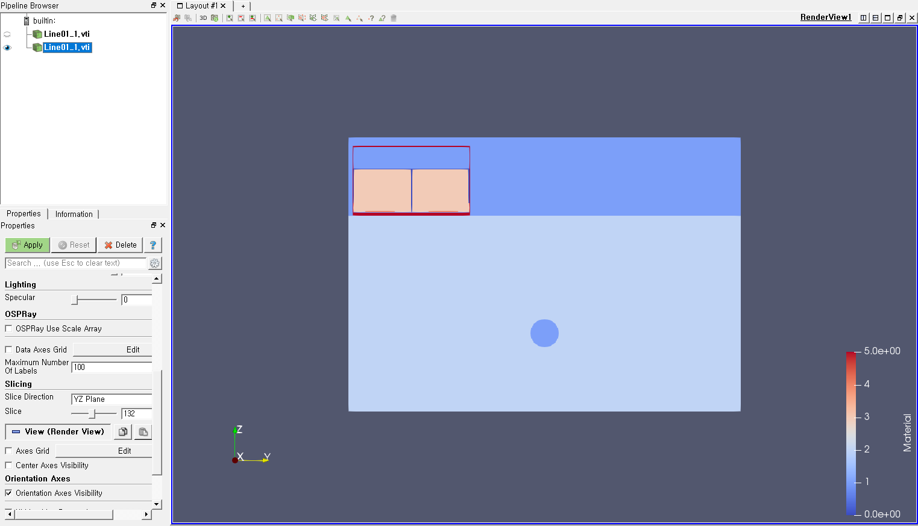
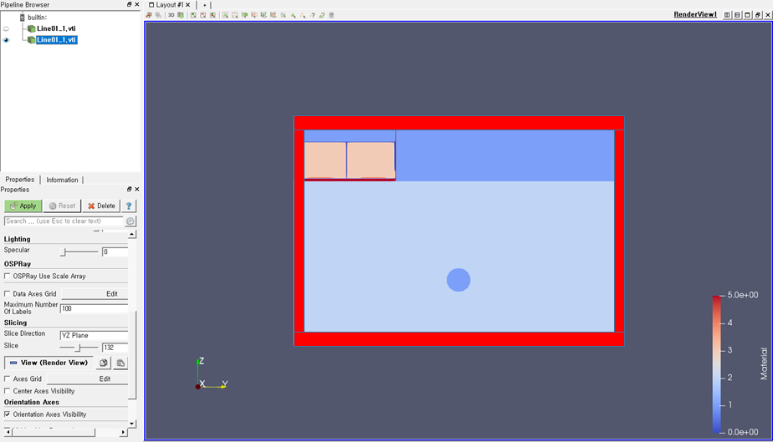
아래 왼쪽 그림은 이전에 보냈던 Model_01/Line01_.in 파일의 구조입니다.
왼쪽 그림과 같이 시뮬레이션의 영역 (Domain) 경계면들에 안테나가 너무 타이트하게 위치해 있습니다. 모든 시뮬레이션 실행시 시뮬레이션 영역의 경계면 부근에는 전자파 흡수체 바운더리 영역이 설정됩니다(이해를 돕기 위해 오른쪽 그림에서 대충 빨간색으로 표시했습니다.). 이렇게 전파흡수체 영역이 경계면 부근에 설정되어 있어야 시뮬레이션에서 경계면 전파반사로 인한 결과왜곡을 없앨 수 있습니다. 이런 흡수체 설정을 시뮬레이션에서는 Perfectly Matched Layer (PML) boundary라고 합니다.
GSSI400 안테나는 저주파 안테나로서, 크기가 크기 때문에 이러한 PML 영역과 안테나 영역이 많이 중첩되었던 것 같네요.

Slide 3
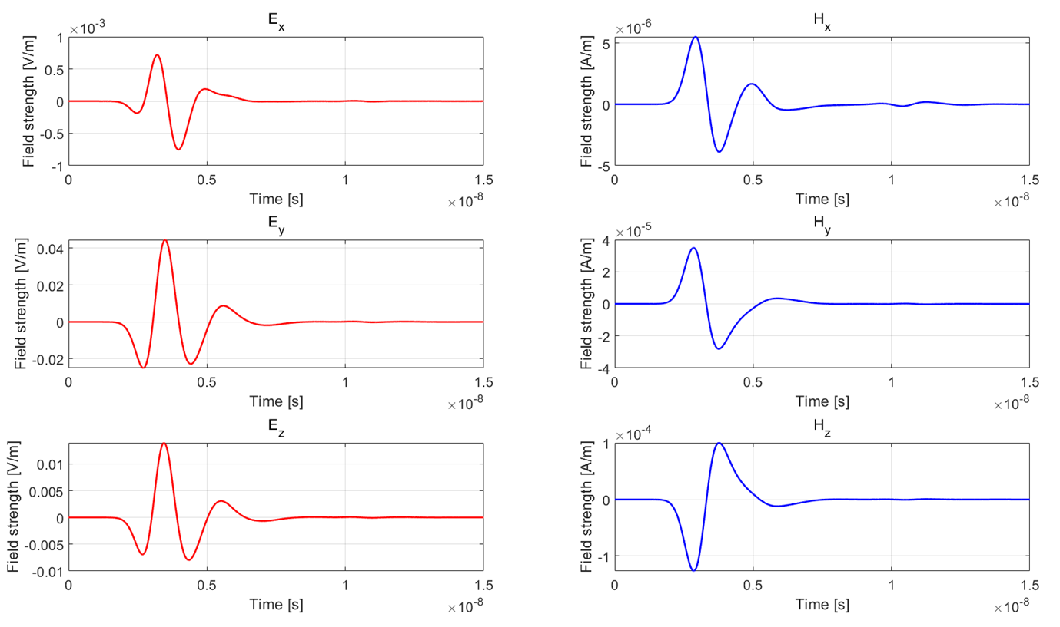
아래 그림은 MATLAB script의 plot_Ascan.m을 실행한 후, 이전에 보냈던 Model_01/Line01_.in을 실행한 결과파일 중, 아무거나 하나를 (예를 들면 Line01_1.out) 선택하여 플롯한 것입니다.
아래 결과에서 보면 시뮬레이션에 설정된 안테나의 메인 편파는 X축 방향인데, 제일 위 왼쪽 플롯인 Ex 필드의 크기가 제일 작게 나오고 있습니다. 시뮬레이션 설정의 문제가 있음을 알 수 있습니다.

Slide 4
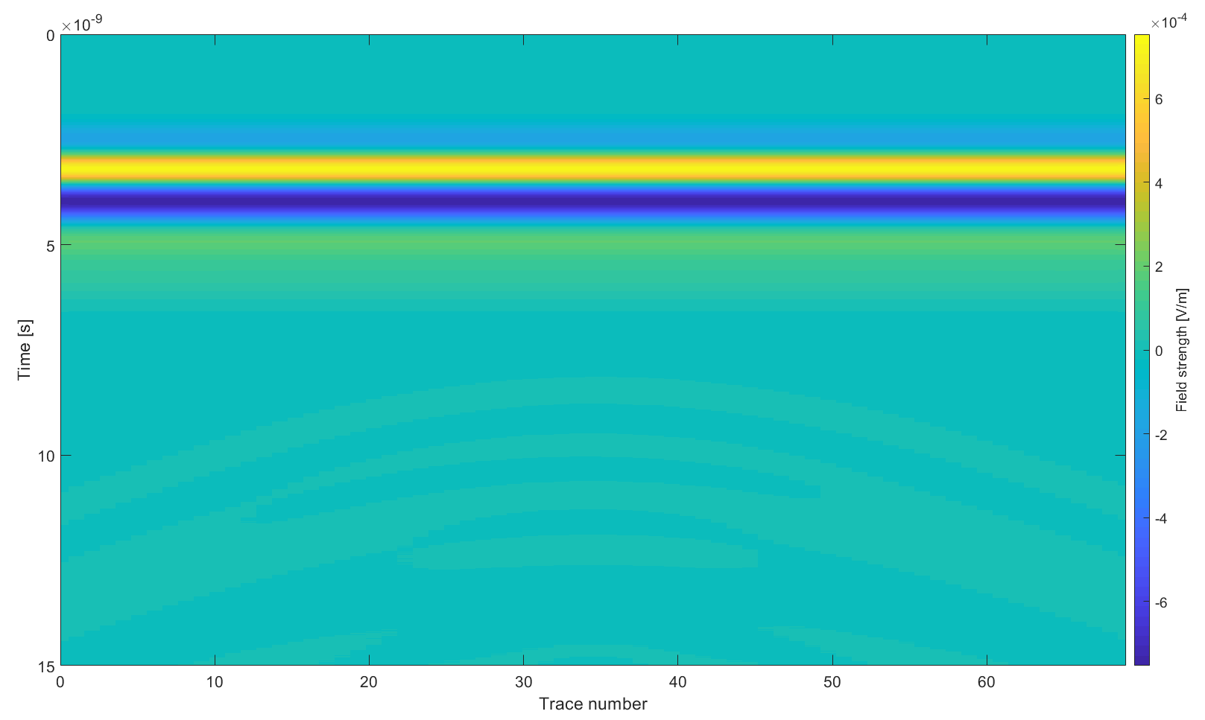
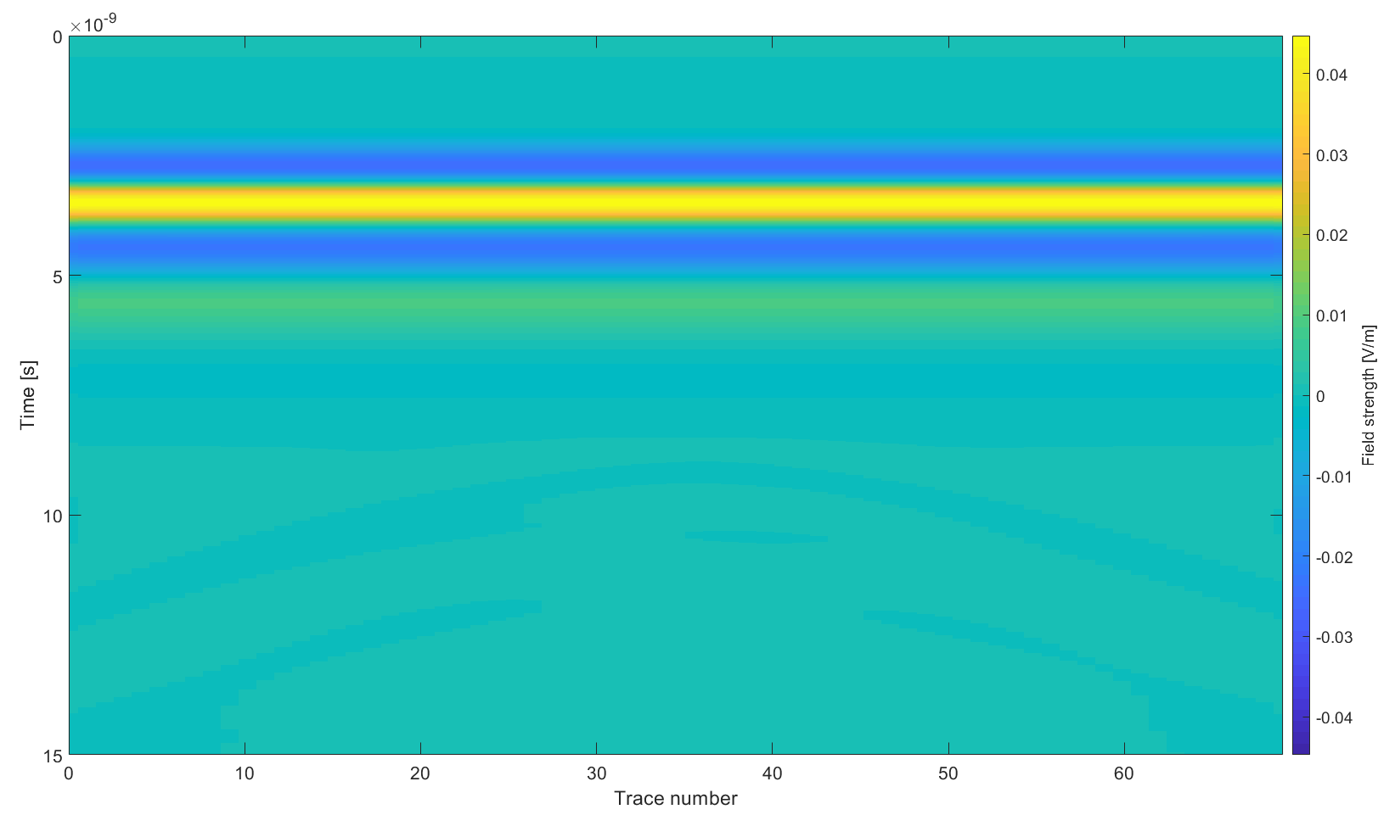
아래 그림은 MATLAB script의 plot_Bscan.m을 실행한 후, 이전에 보냈던 Model_01/Line01_.in을 실행한 결과파일들을 merge한 파일을 선택하여 플롯한 것입니다. 왼쪽은 Ex, 오른쪽은 Ey.
아래 결과에서 보면 역시 Ex 필드의 B스캔 결과의 크기가 Ey 필드의 결과보다 훨씬 작게 나오고 있습니다.

Slide 5
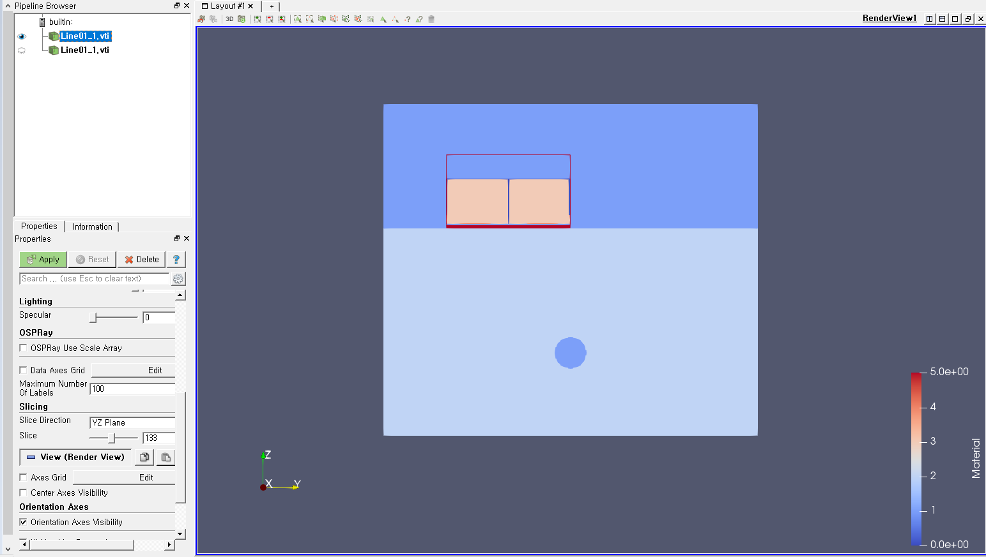
시뮬레이션 영역에서 안테나를 여유있게 안쪽으로 두고자 Model_01/Line01_.in 파일을 변경했습니다. 아래 그림은 변경된 .in 파일을 실행하여 얻은 Line01_1.out 파일입니다. 이전에 B스캔 실행시, 측점 개수도 69개로 했었는데, 이번엔 –n 31 로 변경하였습니다.

Slide 6
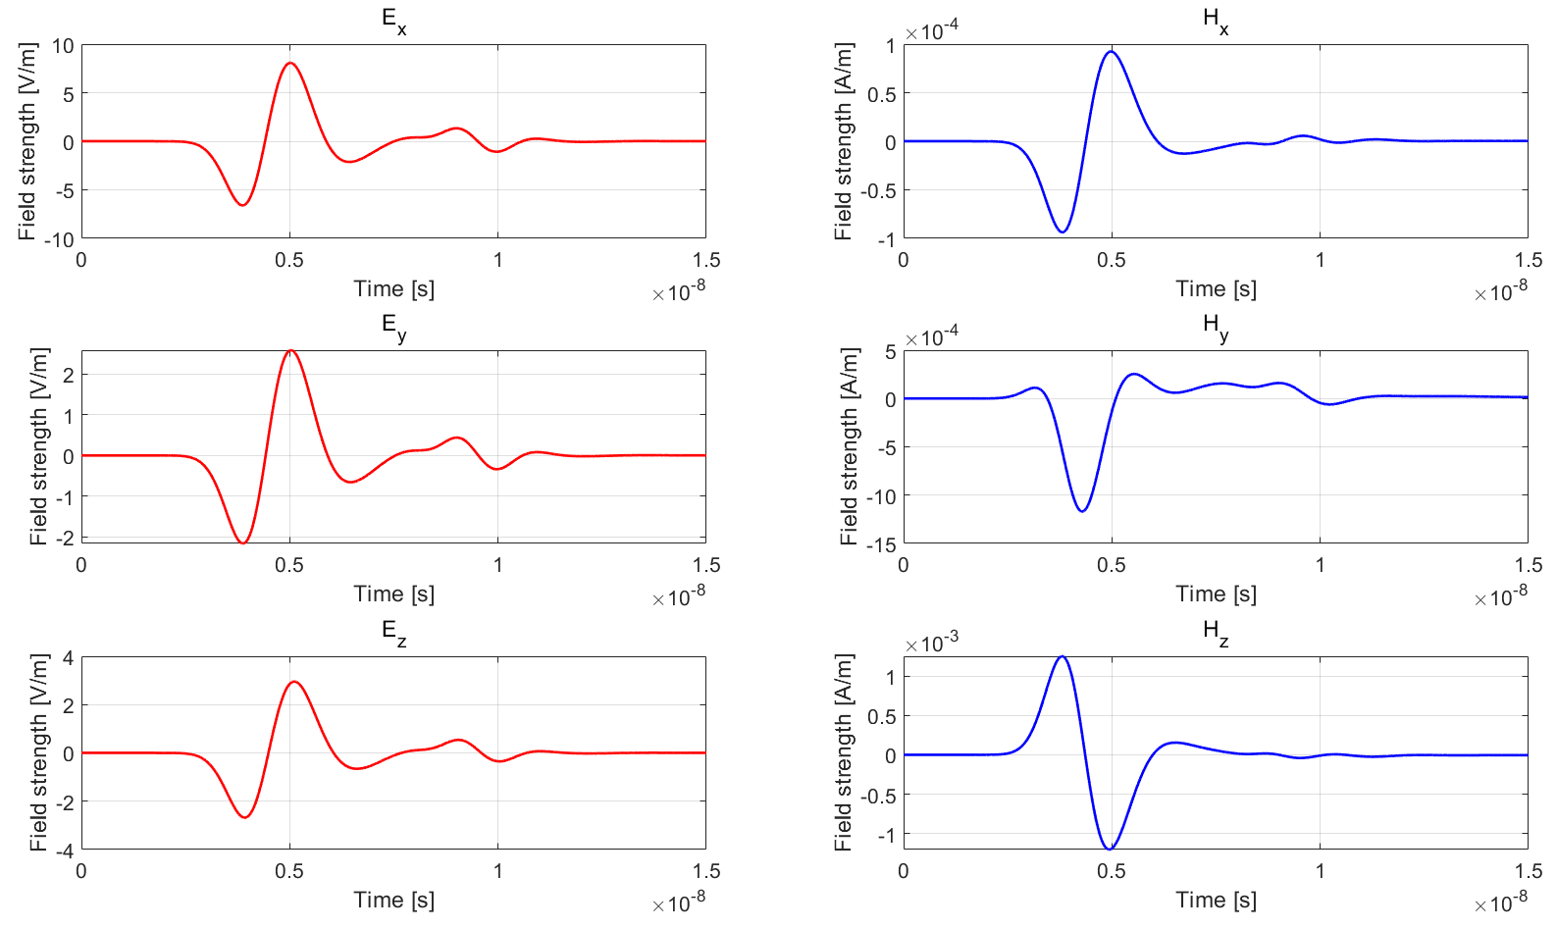
아래 그림은 MATLAB script의 plot_Ascan.m을 실행한 후, 변경한 Model_01/Line01_.in을 실행한 결과파일 중, 아무거나 하나를 선택하여 플롯한 것입니다.
아래 결과에서 보면 Ex 필드의 크기가 Ey보다 크게 나오고 있어서, 시뮬레이션 설정의 문제가 고쳐졌음을 알 수 있습니다.

Slide 7
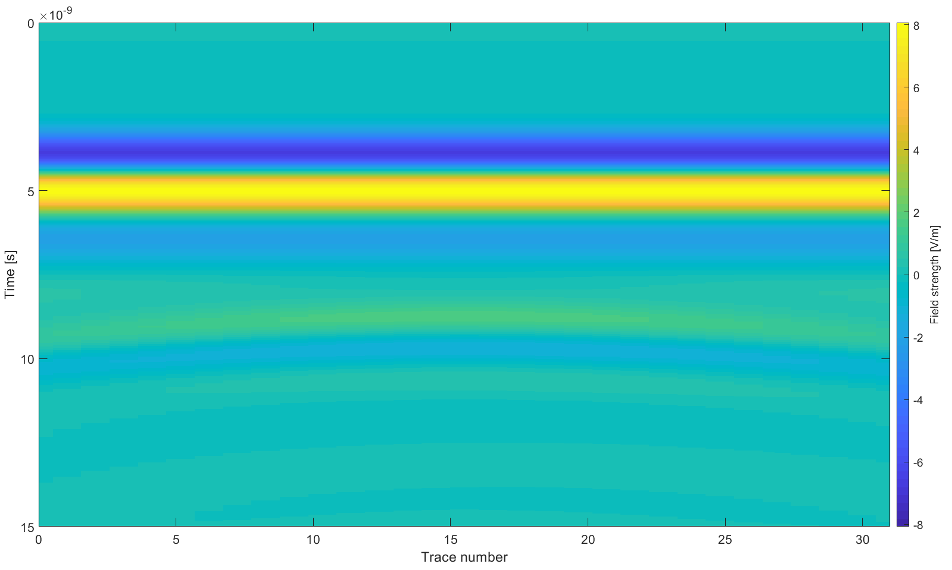
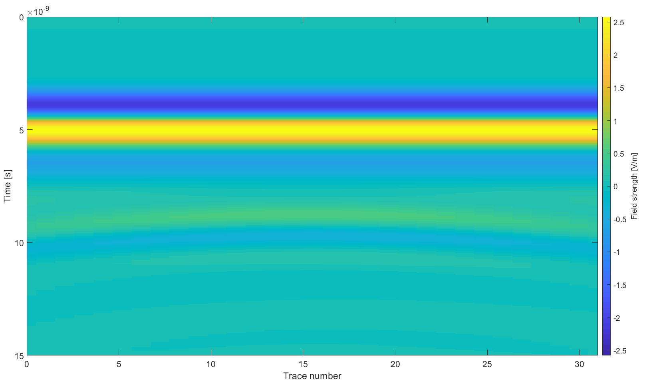
아래 그림은 MATLAB script의 plot_Bscan.m을 실행한 후, 변경한 Model_01/Line01_.in을 실행한 결과파일들을 merge한 파일을 선택하여 플롯한 것입니다. 왼쪽은 Ex, 오른쪽은 Ey.
아래 결과에서 보면 왼쪽 그림의 B스캔 신호 크기가 훨씬 크게 나오고 있습니다.

